Slide 1
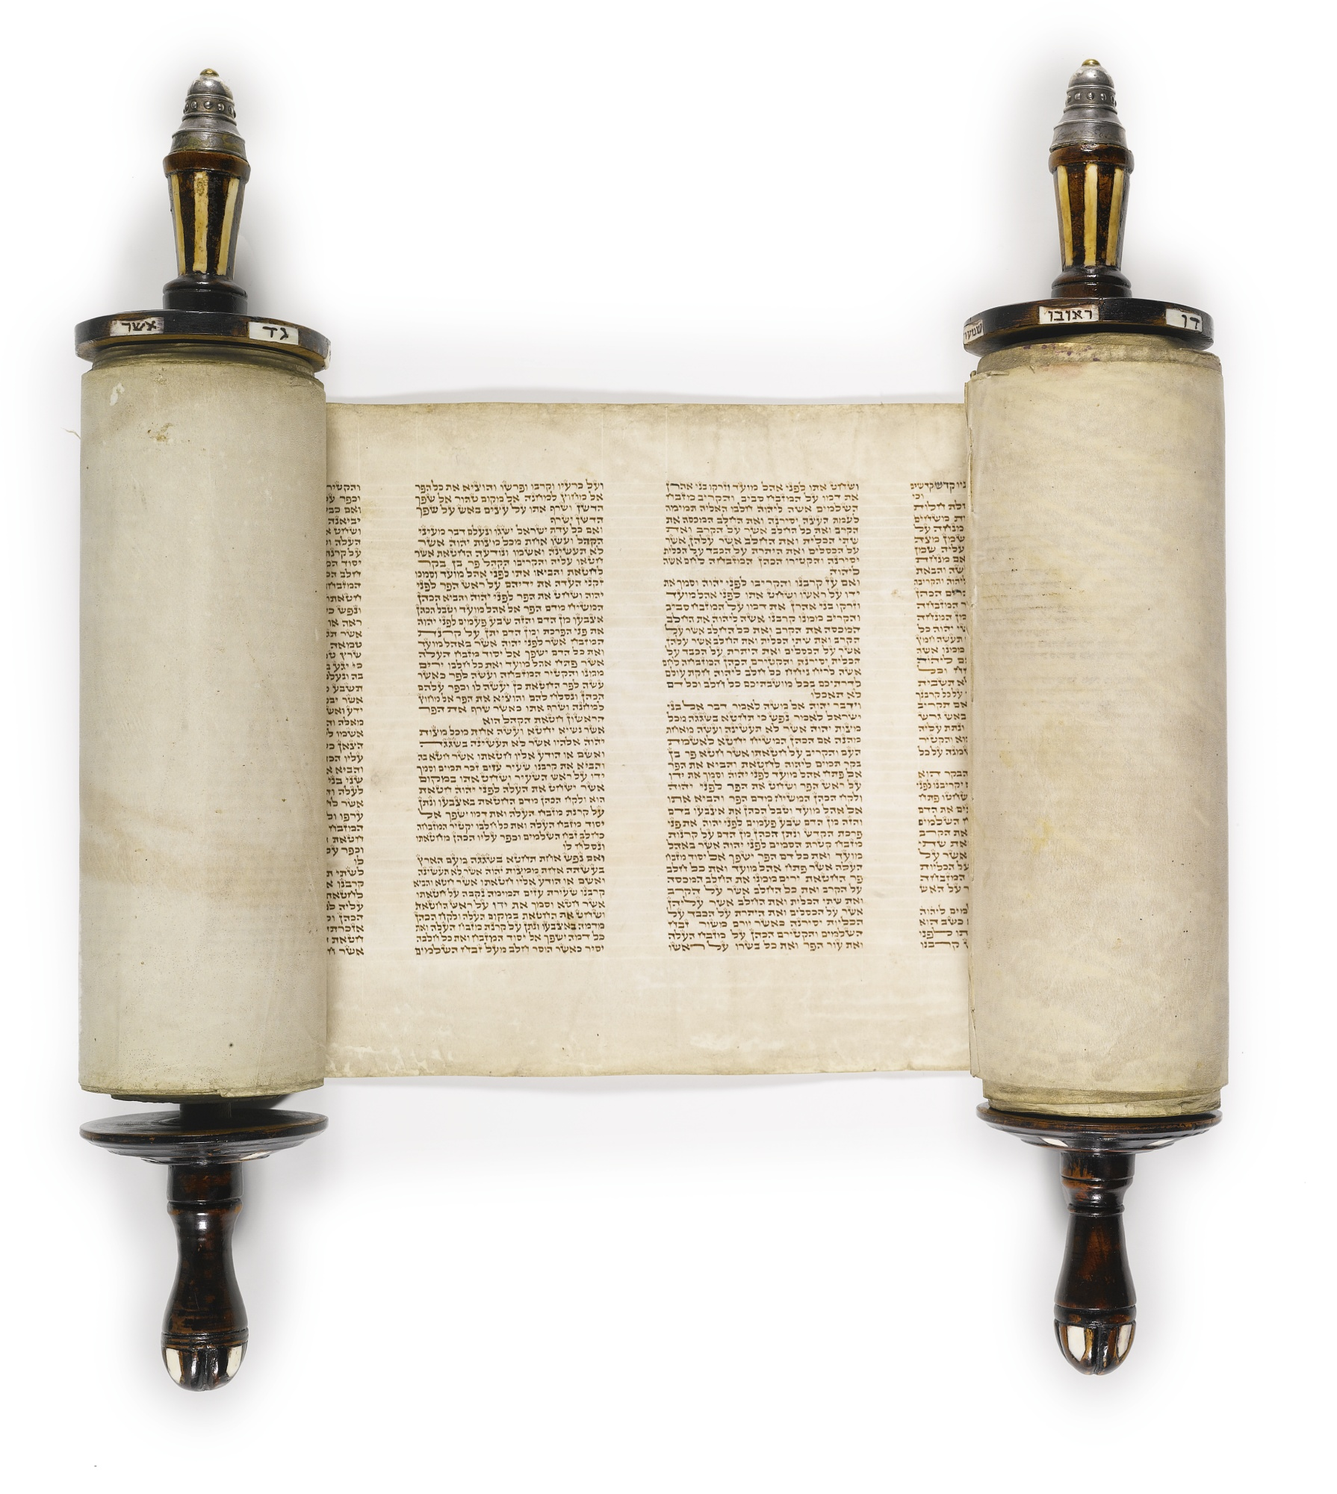

Petoknjižje i Povijesne knjige
Filozofsko-teološki institut Družbe Isusove Jordanovac 110
Studij filozofije i teologije
amdg.eu → Nastava: FTI → Petoknjižje i Povijesne knjige
Literatura, Audio i video udžbenik
<number>
Notes:
sz001.ppt
20.01.26
amdg.eu
<number>

Slide 2
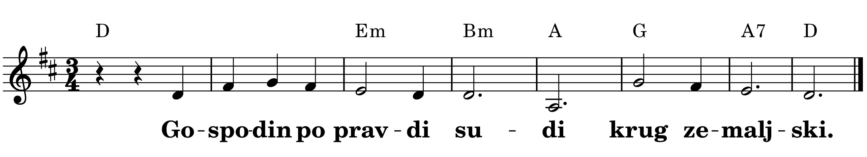
Gospodin po pravdi sudi (Ps 9)

Slide 3
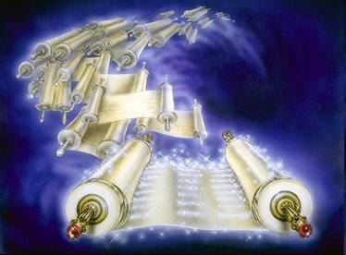
Biblijski Kanon
κανών – mjera:
ustaljeni popis i raspored
Suvremeni kanon SZ:
Petoknjižje
i Povijesne knjige:
Jš do 2 Mak
Mudrosne knjige:
Job do Sir + Psalmi
Proročke knjige:
Iz do Mal
NZ:
Evanđelja i Djela
= povijest
Poslanice (Pavlove + Katoličke)
= mudrost
Otkrivenje
= proroci
<number>

Slide 4
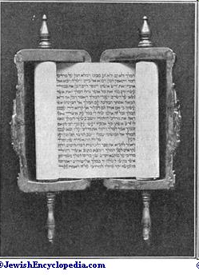
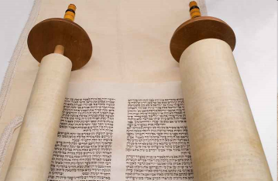
Hebrejska Biblija (HB)
“proto-kanon“ – prvi, 3 dijela
תורה – Tôrâ = Zakon (Pouka)
נביאים – N^{e}bi’îm = Proroci
Od Jš (– 2 Kr) do (Iz –) Mal
כתובים – K^{e}tubîm = Spisi
Rut, “mudrosne”, Ezr/Neh, Dn, Ljet
→ TaNaK – opis od? do?
od stvaranja (Post 1s)
do novog stvaranja (npr. Iz 66)
tj. kraja vremena (npr. Dn 12)
<number>
<number>

Slide 5
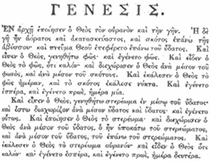

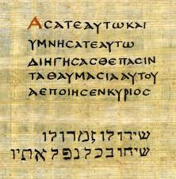
Septuaginta
70=LXX =“deutero-kanon”
Grčki kanon, Grč. Biblija
Nakon Aleksandra Velikoga, za vjernike
Nov jezik: prijevod na grčki
Nov raspored (“logički” i kronološki)
Prošlost, sadašnjost, budućnost
Npr. Rut 1,1
Nove knjige: 7 knjiga
Tob, Jdt, 1 i 2 Mak, Mudr, Sir, Bar
+ dodatci u Dn i Est
Teološki naglasci (svetost, David i hram…)
<number>
<number>

Slide 6
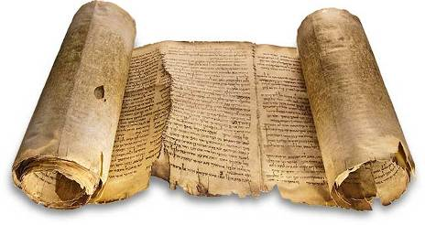
Ispiti
Biblijski tekst
Nastava + e-udžbenik
Anto Popović, Uvod…
Komentar o jednoj knjizi po vlastitom izboru
Knjiga ili članak o jednom liku ili temi
Odabrati knjigu
1. iz Petoknjižja bilo koja;
2. iz Povijesnih: Jš ili Suci ili Sam ili Kr ili Ljet
3. Lik ili tema u Petoknjižju i Povijesnim k.
Za djecu, za odrasle (studente), za simpozij
<number>

Slide 7
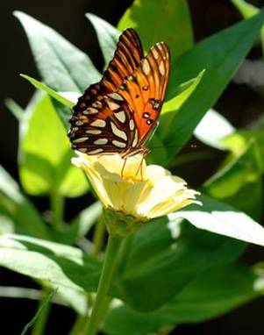
Stvorenje s povjerenjem
שׁבע šb‘– “prisegnuti” nišba‘
– “sedam” šib‘â
Dani: Post 1,2-5.6-8.9-13.14-19. 20-23.24-31; 2,1-4
Refleksija i procjena:
“i vidje” – “dobro je” טוב tôb u
Post 1,4.10.12.18.21.25.31 – Na što se odnosi?
Svjetlost; kopno i more; zelenilo i drveće; sunce, mjesec i zvijezde; ribe i ptice; kopnene životinje
Zaključak: 1,31
“jako dobro” – “sve” (v31)
<number>

Slide 8
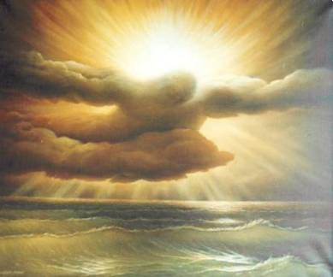
Glagol ברא – 7x
1. Bog stvara nebo i zemlju (1,1)
2. stvara morske životinje (1,21)
3. stvara čovjeka na svoju sliku (1,27)
4. stvara ga na sliku Božju (1,27)
5. stvara ga kao muško i žensko (1,27)
6. Odmara se od svega svojega djela što ga je stvorio (2,3)
7. Nebo i zemlja su stvoreni (2,4).
<number>
<number>

Slide 9
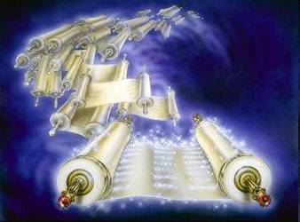
Knjiga Postanka Od stvaranja svijeta do Josipove smrti (Petoknjižje: do Mojsijeve smrti)
“Prapovijest”: 1–11 čovjek i svijet
6–9 Noa
Povijest Božjega naroda: 12–25 Abraham
25–50 Jakov
<number>

Slide 10
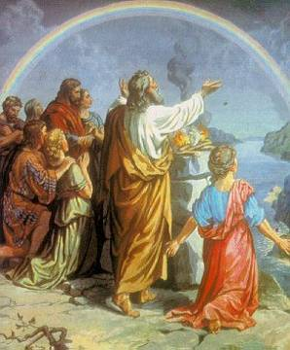
Prvi Savez (Post 9,8–17)
ברית b^{e}rît – Koliko puta u Post 9,8-17?
7x (osim 9,15 u KS) – kada?
nakon sveopćega uništenja
קום (qûm 6,18 → 9,9.11.17)
Bog podiže, ustanovljuje Savez
S kim? (9,9.11.12.15; v9.12; v10.12.15s; v13)
“vi” – Noa i djeca (9,9.11.12.15)
budući potomci (v9.12)
sva živa bića (v10.12.15s)
Ptice, životinje, sve što živi na zemlji (v10)
zemlja (v13)
svako tijelo כל בשׂר (kol bāśār v15-17)
<number>

Slide 11
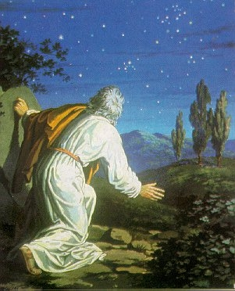
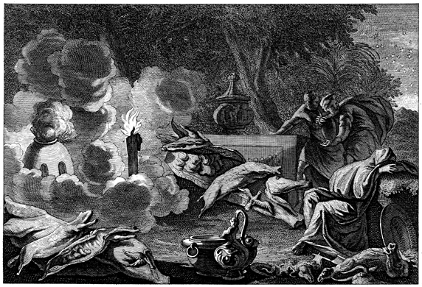
Sklapanje Saveza u Post 15
Savez ברית – kako se sklapa? (Post 15,18)
Riječju: “Dajem zemlju” (18) – povjerenje pretpostavka
Veličina zemlje (18)?
Obred Saveza u Post 15,10.17:
Rasječene životinje (v10.17)
prijetnja ili žrtva? usp. Jer 34,18s:
“Kao tele koje su rasjekli i prošli između..”
= znak?
Uloga vatre u v17 (usp. Suci 6,21; 1 Kr 18):
Primljena žrtva?

Slide 12
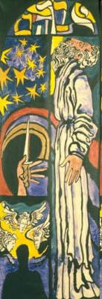
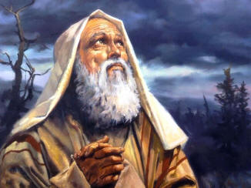
Potvrda Saveza (Post 17)
Izraelski biblijski muzej: Abraham
Rok u Post 17,7.13.19 ברית עולם b^{e}rît ‘olam?
“vječni savez” (usp. Post 9) – Božji govor
Novo ime u 17,1.5:
אל שדי ’el šadaj Bog Svesilni (v1)
Abram → Abraham אברם → אברהם
Sadržaj Saveza (v19 ⬄ zemlja 15,18)?
Potomstvo: Izak (19)
Znak Saveza: v10–14 nalog, v23–27 izvršenje
Obrezanje – za koga? (17,27)
I stranci! – Bog za sve

Slide 13
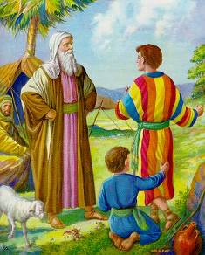
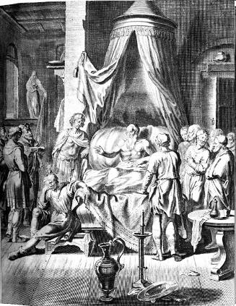
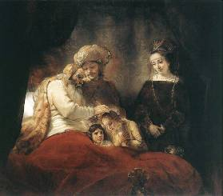
Jakov otac i djed
Sin Josip – mrtav? (Post 37,35)
Susret pun ganuća (46,29)
Kraj knjige: Josipova smrt (Post 50)
Manaše i Efrajim – unuci u 48,14:
Jakov daje prednost mlađemu
Zaključak u 49,3-27 (vidi 28):
Svi sinovi blagoslovljeni (v28)
Duhovni put (18):
“Uzdam se”
Rembrandt, Jakov blagoslivlja Josipove sinove, 1656
Matthias Scheits, Jakov blagoslivlja sinove, 1672.
<number>

Slide 14
Knjiga Brojeva – Br
Filozofsko-teološki institut Družbe Isusove Jordanovac 110 Studij filozofije i teologije
Početak (1,1): gdje?
Sinajska pustinja (usp. Lev 27,34)
Kada (1,1)?
1. 2. 2.
(usp. Izl 19,1: 1. 3. 1.)
Kraj (36,13): gdje?
Moapske poljane
Notes:
sz06_brsz007
29.10.2013
amdg.eu
<number>
sz007
20.01.26
amdg.eu
<number>

Slide 15
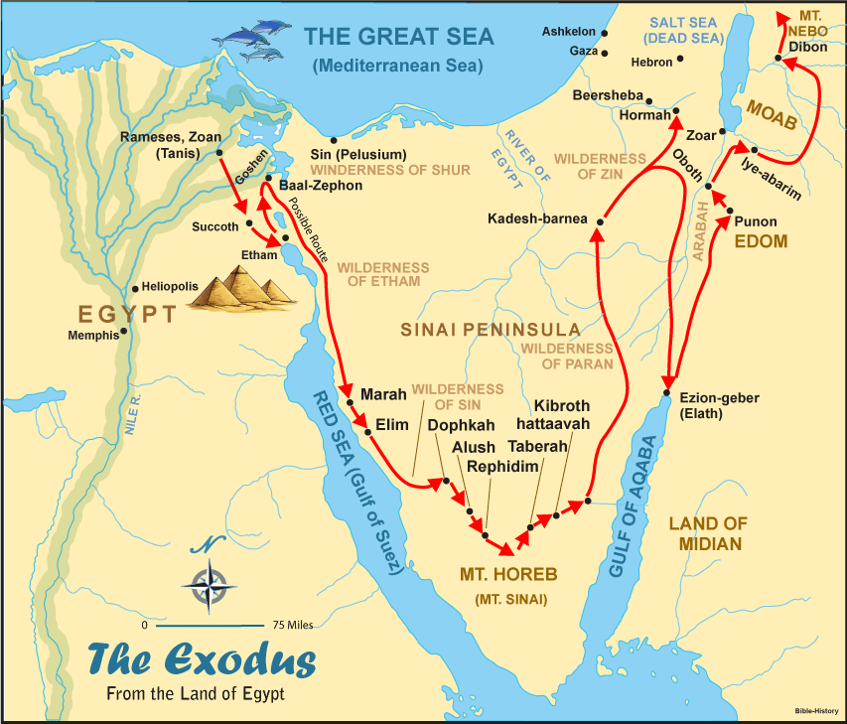
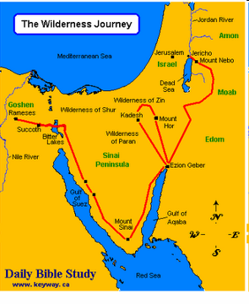
Putovanje
Sinajska pustinja 1,1 (1,19; 3,4.14; 9,1.5; 10,12; 26,64; 33,15s) → 36,13
→ Moapske poljane (36,13; ← 22,1; 26,3.63; 31,12; 35,1)
Izl: Iz Egipta kroz pustinju do Sinaja
Lev: Na Sinaju
Br: Od Sinaja kroz pustinju do Moaba (granica obećane zemlje)

Slide 16
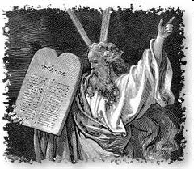
Ponovljeni zakon
Filozofsko-teološki institut D.I. Jordanovac 110,
Mojsijev oproštajni govor
– kada? (1,3)
* prisutni u tekstu: Mojsije i (1,1)
* dijelovi govora u 1. mn. (“mi”); npr. 1,6:
“יהוה Bog naš, reče nam…”
1.11.40.
sav Izrael
Notes:
<number>

Slide 17
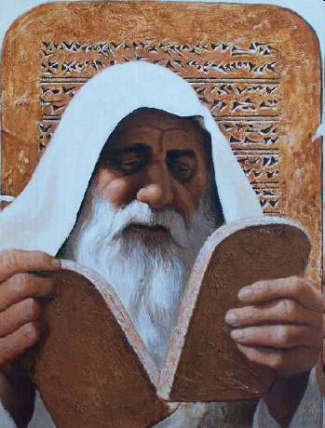
Poslušan do smrti
Posljednja zapovijed u Pnz 32,50
“Umri”
Nakon dovršena posla (2x “sve” v45)
Riječi, zajednica
Prije: “uspni se i pogledaj!” (v49)
Mojsije ozbiljno shvaća usp. c33
Čuje posljednje riječi Božje (34,4)
Izvršava zapovijed u 34,5:
Umire (34,5 – “sluga Gospodnji”)
Tko ga je pokopao 34,6?
“on” = Bog?
Koliko godina doživio (34,7)?
120 godina (34,7 usp. Post 6,3) – puna mjera

Slide 18
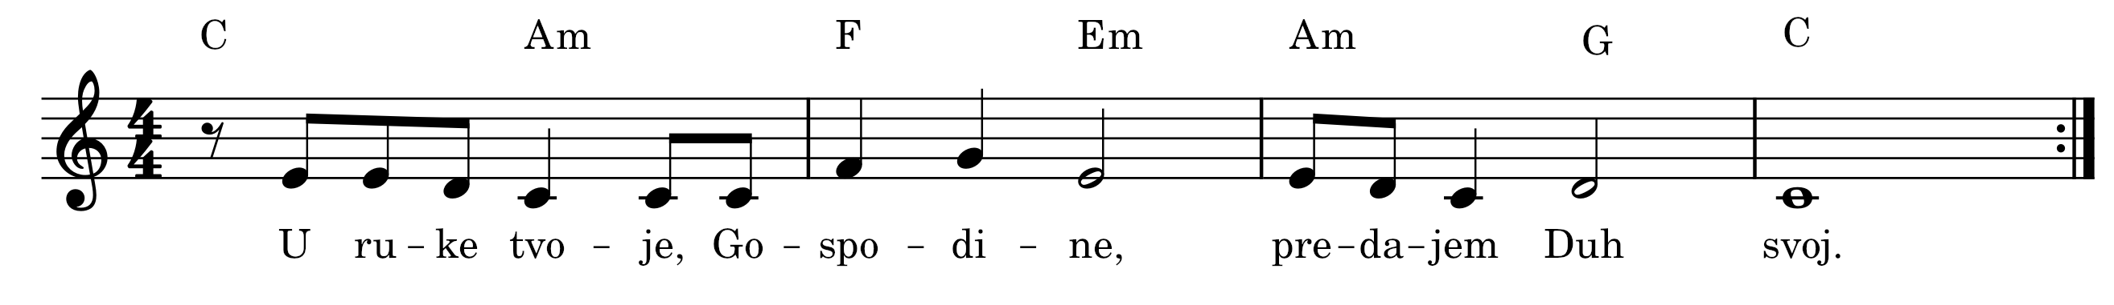
U ruke tvoje (Ps 31)

